Slide 1

苏教版 数学 二年级 上册
平行四边形的初步认识
认识多边形
课前导入
探究新知
课堂练习
课堂小结
课后作业
WWW.PPT818.COM

Slide 2





课前导入
你已经认识了哪些图形？
我认识长方形、正方形、三角形和圆形。

Slide 3
课前导入
长方形有几条边，正方形呢？三角形呢？
长方形和正方形都有四条边，三角形有三条边。

Slide 4


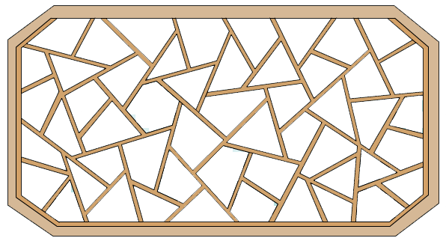
探究新知
1
下面是我国古代建筑上一种常见的窗格图案。你能从中找出边数相同的图形吗？在图中描一描。

Slide 5





探究新知
1
我找出的图形都有5条边。
我找出的图形都有3条边，是三角形。
我找出的图形都有4条边。

Slide 6
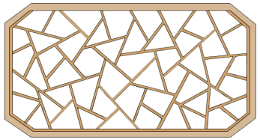






探究新知
1
我找出的图形都有3条边，是三角形。
我找出的图形都有4条边。
我找出的图形都有5条边。

Slide 7



探究新知
1
像这样有4条边的图形是四边形。
长方形和正方形都是几边形？
长方形和正方形都是四边形。

Slide 8




探究新知
1
下面的图形各有几条边？是几边形呢？
这两个图形各有5条边，是五边形。
这两个图形各有6条边，是六边形。

Slide 9


课堂练习
想想做做
1. 在四边形下面的（ ）里画“ ”。
（ ）
（ ）
（ ）
（ ）

Slide 10
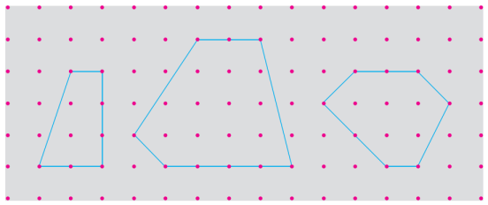
课堂练习
想想做做
2.
钉子板上围出的各是什么图形？你能围出四边形、五 边形和六边形吗？
四边形
五边形
六边形

Slide 11
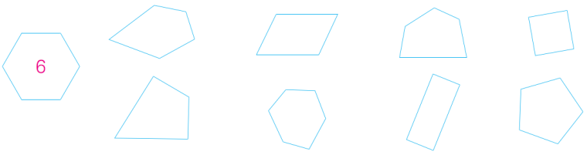
课堂练习
想想做做
3. 数数下面的图形各有几条边，照样子写一写，再填表。
5
4
5
4
4
6
4
5
四边形
五边形
六边形
4
3
2
（ ）个
（ ）个
（ ）个

Slide 12




课堂练习
想想做做
4.（1）
你能把一张四边形纸剪成两个三角形吗？剪成一个三角形和一个四边形呢？

Slide 13
课堂练习
想想做做
4.（2）
在一张正方形纸上剪下一个三角形，剩下的部分是什么图形？
三角形
四边形
五边形

Slide 14
课堂练习
想想做做
5. 把同一类的图形用线连起来。

Slide 15
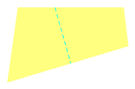
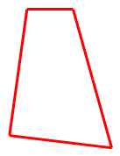

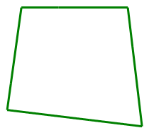

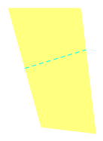
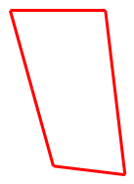
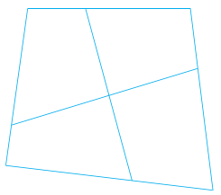
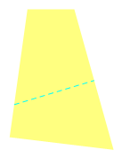

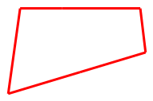

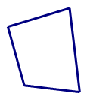
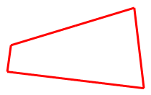

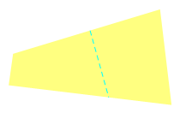


课堂练习
9个。
想想做做
6.
在右边的图形中，你能找出几个四边形？

Slide 16

课堂小结
这节课你们都学会了哪些知识？
我们认识了四边形、五边形和六边形。
有三条边的图形是三角形，有四条边的图形是四边形，有五条边的图形是五边形，有六条边的图形是六边形。

Slide 17


课后作业
1.从教材课后习题中选取；
2.从补充习题中选取。

